Slide 1
Disciplina: Biorremediação
Aula: 04.1
MICROBIOLOGIA DE SISTEMAS AQUÁTICOS
Profa. Elidamar Nunes de Carvalho Lima
email: elidamarnunes@usp.br
São Paulo, 14 de Setembro de 2020

Slide 2
ROTEIRO
PARTE: MICROBIOLOGIA DE SISTEMAS AQUÁTICOS
1. Introdução – Definições
2. Princípios de Microbiologia
3. Microrganismos em ambientes naturais
4. Microbiologia de Sistemas Aquáticos - Definições
5. Categoria das águas - Fatores determinantes
6. Tipos de microrganismos por ambiente
7. Contaminantes em ambientes aquáticos, Legislação
8. Doenças transmitidas pela água
9. Indicadores de contaminantes
10. Análise da água

Slide 3
1. INTRODUÇÃO
Definições
Microbiologia – Estudo dos microrganismos
– Organismos unicelulares microscópicos
– Organismos acelular – vírus
– Organismos pluricelular – fungos
• Aplicação do entendimento de microbiologia = entender processos básicos da vida
– Para o benefício da humanidade

Slide 4
1. INTRODUÇÃO
Para que estudar os microrganismos?
Possibilitou o conhecimento sofisticado sobre:
– A base química e física da vida
Os microrganismos surgiram a 4 bilhões de anos atrás
Proporcionaram a diversidade das plantas e dos animais
Microrganismos compartilham várias características com as células de organismos pluricelulares

Slide 5
2. MICROBIOLOGIA - PRINCÍPIOS
Microrganismos como célula
– Unidade fundamental da vida
– Separada por uma membrana plasmática
– Algumas por membrana celular
– Compostos químicos em grande quantidade
– Estruturas subcelulares

Slide 6
2. MICROBIOLOGIA - PRINCÍPIOS
Química celular
• Macromoléculas
– Proteínas, Ácidos Nucleicos, Lipídios e Polissacarídeos
– Correspondem 95% do peso da célula
– Outros 5% precursores de macromoléculas e íons inorgânicos.
• Cada célula é quimicamente ÚNICA
– A química/arranjo preciso das macromolécula tornam a célula única
– Membrana Citoplasmática
– Citoplasma
– Maquinaria Celular
– DNA, RNA, Ribossomos
– Ausência de organelas

Slide 7
2. MICROBIOLOGIA - PRINCÍPIOS
Características dos seres vivos
Metabolismo que permite à célula
– Captação de nutrientes e transformação química
– Conservação de energia e eliminação de produtos
– Regeneração e reprodução
– Substituir componentes conforme necessidade
– Acumular cópias de cada componente.

Slide 8
2. MICROBIOLOGIA - PRINCÍPIOS
Microrganismos como célula
• Diferenciação com substâncias e estruturas que modificam a célula
–Esporos: estão envolvidos na reprodução, dispersão ou sobrevivência
• Sinais químicos provenientes do ambiente e de outras células
– Respondem a sinais químicos e os processam para realizar determinada função

Slide 9
2. MICROBIOLOGIA - PRINCÍPIOS
Microrganismos e ambientes naturais
Células microbianas na natureza
– Vivem associadas a outras células
– Formam populações
– Hábitat – ambiente onde vive uma população
– Interações entre populações = Comunidade microbianas
• Reguladas
– Disponibilidade de Nutrientes
– Temperatura, pH, Oxigênio, osmolaridade

Slide 10
3. MICRORGANISMOS - AMBIENTES NATURAIS
Interações microbianas
Benéficas ou Prejudiciais
– Produto de excreção da atividade microbiana de uma população é nutriente para outra
– Produto de uma população pode ser tóxico para outra
– Sinergismo e Antagonismo.

Slide 11
3. MICRORGANISMOS - AMBIENTES NATURAIS
Ecossistema microbiano
– Seres vivos junto com os constituintes físico e químico
- Influenciado e controlado pelas atividades microbianas
– Removem nutrientes para construir novas células
- Expande-se/contrai = Dependendo da disponibilidade de nutrientes
– As modificações do ambiente podem favorecer determinados microrganismos e prejudicar outros
Ambientes Aquáticos
– Oceanos, lagoas, lagos, riachos, gelo e fontes termais
• Ambientes Terrestres
– Solo, ambiente de sub-superfície profunda, plantas e animais

Slide 12
3. MICRORGANISMOS - AMBIENTES NATURAIS
Importância da Microbiologia
Os microrganismos
– Constituem a maior MASSA de matéria viva da Terra
– Realizam processos químicos necessários para outros organismos
– Na AUSÊNCIA dos microrganismos outras formas de vida não teriam surgido e ou não se manteriam
Resultado das atividades dos microrganismos
– Oxigênio que respiramos
– Reciclagem de nutrientes
– Desconstrução da matéria orgânica

Slide 13
3. MICRORGANISMOS - AMBIENTES NATURAIS
Diversidade dos microrganismos
Controlada pelos recursos e pelas condições ambientais
• Recursos
– Nutrientes, N,P,K,Mo,Cu,Zn e S
– Condições ambientais: T, pH, Teor de O2

Slide 14
RESUMO DA VIDA NA TERRA
Origem da Terra
– 4,6 bilhões de anos
• Bactérias
– 3,8 bilhões de anos
• Cianobactérias
– 2,5 bilhões de anos
• Terra foi lentamente oxigenada
• Origem dos Eucariotos
• Diversidade das algas
• Invertebrados com concha
• Plantas vasculares
• Mamíferos
• Humanos

Slide 15
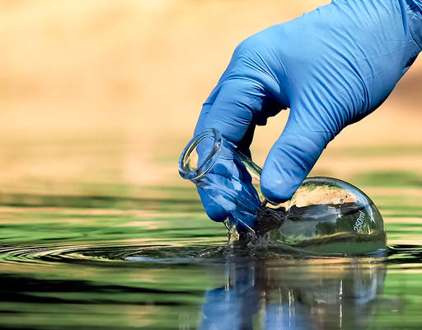
4. MICROBIOLOGIA DE SISTEMAS AQUÁTICOS
Definições
Refere-se ao estudo de microrganismos e suas atividades em águas naturais: lagos, lagoas, arroios, rios, estuários, ribeirões, oceanos e esgoto
A microbiologia aquática, diante da variedade de habitats aquáticos e a variedade de microrganismos, tem papel fundamental na identificação de
microrganismos patogênicos
capazes de comprometer o
ecossistema.

Slide 16
4. MICROBIOLOGIA DE SISTEMAS AQUÁTICOS
Disponibilidade de água no planeta

Slide 17
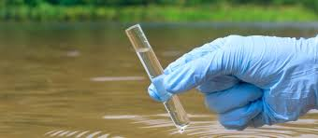
4. MICROBIOLOGIA DE SISTEMAS AQUÁTICOS
Definições
A vida aquática é um misto de interações entre os microrganismos e as formas de vida vegetal e animal
Microrganismos ocupam um papel chave na vida aquática, já que realizam diversas reações bioquímicas, fundamentais nos ciclos ambientais, e também participam da cadeia alimentar
Também, podem estar relacionados a doenças transmitidas pela rede alimentar aquática
A microbiologia aquática analisa
toxinas produzidas pelos microrganismos
que podem ser muito potentes e
persistir no meio ambiente por grande
período.

Slide 18
- A umidade em nosso planeta passa por um a circulação contínua, fornecendo a água necessária a todos os seres vivos - A água entra na atmosfera terrestre pela evaporação de lagos , rios e oceanos e pela transpiração das folhas das plantas - Em seguida precipita-se e retorna à terra na forma de neve, granizo ou chuva - A água utilizada pelo homem vem de fontes naturais de água doce (poços, lagos e rios Por segurança , essa água (exceto aquela fornecida por poços) deve ser tratada para eliminar microrganismos patogênicos - Estações de purificação de água são construídas com esse propósito
4. MICROBIOLOGIA DE SISTEMAS AQUÁTICOS
Definições

Slide 19
4. MICROBIOLOGIA DE SISTEMAS AQUÁTICOS
Definições
- Águas de esgoto ou residuais são águas já utilizadas pelo homem para fins domésticos ou industriais; elas devem ser tratadas antes de estar disponíveis
Os microrganismos realizam o principal papel no tratamento do esgoto pela degradação de grande parte do material orgânico presente e pela decomposição de outras substâncias químicas indesejáveis

Slide 20
5. CATEGORIA DAS ÁGUAS - MICRORGANISMOS
Sistemas aquáticos
Categorias de águas naturais
Água atmosférica:
Água presente nas nuvens e precipitada como chuva, neve ou granizo
Água superficial: porções de água como lagos, rios, ribeirões e oceano
- Água de lençol freático: água subterrânea onde todos os poros do solo, bem como os espaços internos e entre os materiais rochosos estão saturados

Slide 21
5. CATEGORIA DAS ÁGUAS - MICRORGANISMOS
Fatores determinantes
Fatores determinantes
Os tipos de microrganismos encontrados em um ambiente aquático são, de forma ampla, determinados pelas condições físicas e químicas que prevalecem naquele ambiente
Essas condições ambientais variam de um extremo a outro em relação a fatores como temperatura, luminosidade, pH e nutriente

Slide 22
5. CATEGORIA DAS ÁGUAS - MICRORGANISMOS
Fatores determinantes
Temperatura
As temperaturas das águas superficiais variam de 0 º C nas regiões polares a 40º C nas regiões equatoriais
Sob a superfície, mais de 90 % do ambiente marinho está abaixo de 5º C, uma condição favorável para o crescimento de microrganismos psicrófilos - microrganismos que crescem em temperaturas que variam de -10 a 15C

Slide 23
5. CATEGORIA DAS ÁGUAS - MICRORGANISMOS
Fatores determinantes
Bactérias termófilas – crescem em temperaturas entre (68º a 110º C).
Estas foram isoladas de sedimentos anaeróbios próximos a fendas no fundo do oceano
EX: arqueobactéria, Pyrodictium occultum
isolada de um campo submarino próximo à ilha Vulcano (Itália) a água atinge até 103º

Slide 24
5. CATEGORIA DAS ÁGUAS - MICRORGANISMOS
Fatores determinantes
Pressão Hidrostática
É a pressão do fundo de uma coluna vertical de água
-Essa pressão aumenta com a profundidade da água a uma proporção de de 1 atmosfera a cada 10 m
- Em grandes profundezas, junto ao fundo do mar, a pressão hidrostática é enorme e pode causar alterações que afetam o sistema biológico ( mudança na velocidade de reações químicas, na solubilidade de nutrientes e no ponto de ebulição da água)

Slide 25
5. CATEGORIA DAS ÁGUAS - MICRORGANISMOS
Fatores determinantes
Organismos barófilos – organismos que não podem crescer na pressão atmosférica normal e requerem alta pressão hidrostática
Algumas bactérias barófilas foram isoladas do oceano Pacífico em valas de profundidades de 1.000 a 10.000 m
Para seu isolamento é necessário equipamento especial de amostragem que mantém a alta pressão na amostra

Slide 26
5. CATEGORIA DAS ÁGUAS - MICRORGANISMOS
Fatores determinantes
Luz
Muitas formas de vida aquática dependem, direta ou indiretamente, dos produtos metabólicos de organismos fotos sintéticos
Os principais organismos fotossintéticos na maioria dos habitats aquáticos são as algas e as cianobactérias
O crescimento desses microrganismos é restrito às camadas superiores de águas através das quais a luz pode penetrar
- A região da camada de água na qual ocorre a fotossíntese é chamada de zona fótica

Slide 27
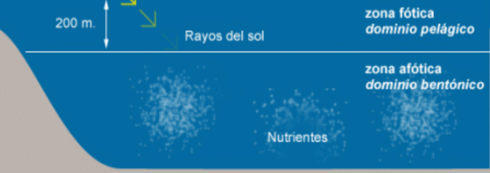
5. CATEGORIA DAS ÁGUAS - MICRORGANISMOS
Zonas aquáticas
O tamanho dessa zona varia, dependendo das condições do local, como posição do sol, estação do ano e turbidez da água, geralmente a região fotossintética está restrita a faixa de 50 A 125 mt profundidade

Slide 28
5. CATEGORIA DAS ÁGUAS - MICRORGANISMOS
Fatores determinantes
Salinidade
A salinidade, ou concentração do cloreto de sódio, de águas naturais varia de quase zero em água do c e à saturada ( 32% de NaC l) em lagoas salgadas
A água do mar contém aproximadamente 2,75% de NaC l Além do NaCl, os principais sais encontrados na água são os sulfato s e os carbonatos de sódio e os cloretos, sulfatos e carbonatos de potássio, cálcio e magnésio
- A concentração de sais é usualmente menor em praias rasas próximas a foz dos rio

Slide 29
5. CATEGORIA DAS ÁGUAS - MICRORGANISMOS
Fatores determinantes
Turvação
- Há nitidez na limpidez das águas de superfície
O material em suspensão, responsável pela turvação da água inclui:
partículas de materiais minerais da erosão da costa terrestre
detritos, formados por matéria orgânica particulada, como fragmentos de celulose, hemicelulose e quitina, proveniente da decomposição de material vegetal e animal
Quanto maior a turvação da água, menor é a penetração de luz e menor será a profundida de da zona fótica

Slide 30
5. CATEGORIA DAS ÁGUAS - MICRORGANISMOS
Fatores determinantes
pH
Os microrganismos aquáticos geralmente crescem bem em uma faixa de pH de 6 ,5 a 8 ,5.
- O pH da água do mar é de 7,5 a 8 ,5 , e muitos microrganismos marinhos crescem bem em um meio de cultura com pH ajustado entre 7,2 e 7,6

Slide 31
5. CATEGORIA DAS ÁGUAS - MICRORGANISMOS
Fatores determinantes
Nutrientes
A quantidade e os tipos de materiais orgânicos e inorgânicos (nutrientes) presentes no ambiente aquático influenciam significativamente o crescimento microbiano
- Os nitratos e os fosfatos são constituintes inorgânicos comuns, promovendo o crescimento de algas

Slide 32
5. CATEGORIA DAS ÁGUAS - MICRORGANISMOS
Fatores determinantes
Quantidades excessivas de nitratos e/ou fosfatos podem causar um super crescimento de algas na água para níveis onde o crescimento maciço esgota o fornecimento de oxigênio da água, sufocando todas as outras vidas aquáticas
A quantidade de nutrientes na água é referida como a carga de nutriente de um ambiente
Águas próximas às praias, que recebem esgoto doméstico contendo compostos orgânicos e inorgânicos, estão sujeitas a intermitentes variações em sua carga de alimento
- Em alto mar as águas têm uma carga de nutrientes que é comparativamente baixa e estável

Slide 33
5. CATEGORIA DAS ÁGUAS - MICRORGANISMOS
Fatores determinantes
Os esgotos industriais podem também contribuir com substâncias antimicrobianas quando lançados às águas de estuários e costeiras
O mercúrio e outros metais pesados de esgoto industrial podem inibir o crescimento de alguns microrganismos
- A presença de mercúrio e metais pesados permite o crescimento de formas resistentes
Ex: pseudomonas podem sobreviver em ambientes contendo mercúrio.
- Convertem o mercúrio em mercúrio metilado, uma substância volátil que escapa para a atmosfera, removendo desta forma o mercúrio do ambiente aquático

Slide 34
6. TIPOS DE MICRORGANISMOS POR AMBIENTE
Distribuição dos microrganismos no ambiente aquático
Lagos, lagoas, riachos, estuários e mar incluem:
- microbiota diversa.
- Microbiota de água doce:
a) Zona litorânea:
penetração da luz e vegetação presente (diversos)
b ) Zona limnética:
zona aberta, longe da costa (algas, Pseudomonas, Caulobacter, Hyphomicrobium
c) Zona hipolímnica:
água mais profunda (bactérias sulfurosas, púrpuras e verdes)
d ) Zona bêntica:
zona de sedimentação, fundo de lago Desulfuvibrio, Clostridium, bactérias metanogênicas

Slide 35
6. TIPOS DE MICRORGANISMOS POR AMBIENTE
Distribuição dos microrganismos no ambiente aquático
Os microrganismos variam para cada tipo de ambiente aquático.
Nas águas superficiais são encontrados microrganismos como:
bacilos gram negativos: Legionella, Aeromonas, além das mesmas bactérias de águas subterrâneas
Em águas salobras e salgadas são encontrados:
- bacilos gram negativos: Photobacterium e Vibrio, protozoários , sendo que a microbiota está vinculada à profundidade.

Slide 36
6. TIPOS DE MICRORGANISMOS POR AMBIENTE
Distribuição dos microrganismos no ambiente aquático
Nas águas subterrâneas originárias de precipitação atmosférica absorvida pelo solo, rios e lagos são encontrados:
bacilos gram negativos: Flavobacterium e Achromobacter
- bacilos gram positivos: Micrococcus, Nocardia e Cytophaga, além de bactérias decompositoras de hidrocarboneto, ferro e enxofre.

Slide 37
6. TIPOS DE MICRORGANISMOS POR AMBIENTE
Distribuição dos microrganismos no ambiente aquático
Em ambientes aquáticos extremos ainda há o crescimento de bactérias que vivem em águas muito salgadas: Halobacterium.
Em águas poluídas e esgoto encontramos um grupo muito diverso de microrganismos, que irá variar conforme o tipo e a composição do poluente ou do esgoto.
O esgoto sempre é muito rico em microrganismos, porque a água está repleta de nutrientes.

Slide 38
7. CONTAMINANTES DE SISTEMAS AQUÁTICOS
Poluição/Contaminantes em Sistemas Aquáticos
CONTAMINADORES DE ÁGUA POTÁVEL
Maiores contaminadores:
Grandes indústrias de alta tecnologia: 20 a 25%. Ex.:produção de chips de silício
Agricultura industrial. Ex.: alimentos para exportação: 65 a 75%
Casas particulares: 10%

Slide 39
7. CONTAMINANTES DE SISTEMAS AQUÁTICOS
Lei da “água limpa” - potável
Decreto Federal 5.440 de 04/05/2005
a. Relatório anual da Qualidade da água.
b. Receber em sua conta mensal de água informações sobre a qualidade da água consumida em sua residência.
c. Dados como análise bacteriológica e características do manancial de origem, por exemplo, devem constar nas contas que chegam às casas. Além disso, o decreto estabelece a obrigatoriedade do envio de um relatório anual com outras informações detalhadas sobre a água fornecida.
ÓRGÃOS REGULADORES
Agespisa (PI), Caema (MA), Caerd (RO), Caern (RN), Caesb (Brasília), Cagece (CE), Cagepa (PB), Casan (SC), Cedae (RJ), Cesan (ES), Copasa (MG), Corsan (RS), Cosama (AM), Cosanpa (PA), Deas (AC), Deso (SE), Embasa (BA), Sabesp (SP), Saneatins (TO) e Sanepar (PR).

Slide 40
7. CONTAMINANTES DE SISTEMAS AQUÁTICOS
Poluentes - OMS
80% das doenças nos países em desenvolvimento – H2O;
15x10⁶ crianças 0 – 5 anos morrem/ano direta e indiretamente;
falta ou deficiência dos sistemas de abastecimento de água e esgoto;
30% população mundial tem H2O tratada;
70% depende de poços e outras fontes, passíveis de contaminação
AGENTES PATOGÊNICOS VEICULAÇÃO HÍDRICA
• Ponto comum!
• Eliminação através das fezes dos indivíduos doentes ou portadores

Slide 41
8. DOENÇAS TRANSMITIDAS PELA ÁGUA
Microrganismos patogênicos vs água

Slide 42
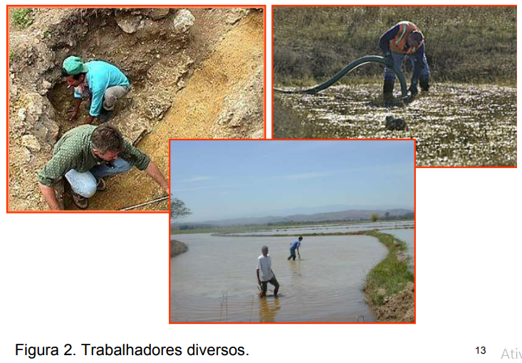
8. DOENÇAS TRANSMITIDAS PELA ÁGUA
Transmissão ocupacional
• Trabalho com animais, produtos animais ou solo ou água contaminados
• Caçadores, amestradores, etc…
• Trabalhadores de fazendas de leite/derivados
• Criadores de animais de abate.
• Veterinários.
• Trabalhadores de fazendas de
arroz
• Militares e Bombeiros.
• Trabalhadores em esgotos

Slide 43
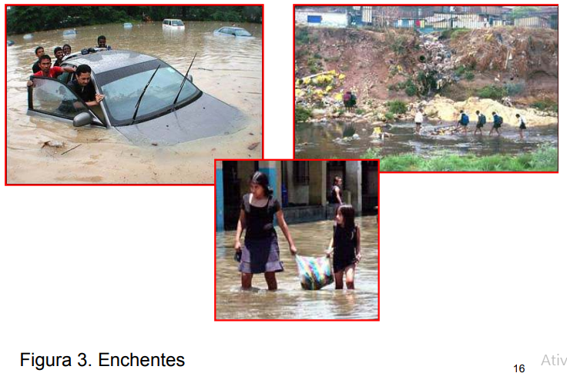
8. DOENÇAS TRANSMITIDAS PELA ÁGUA
Transmissão acidental
• Associação com natação e esportes aquáticos, especialmente em rios e lagos
• Epidemias: associação com enchentes, tempestades tropicais, tornados, etc…
• No Brasil: enchentes

Slide 44
9. INDICADORES DE CONTAMINANTES
Contaminantes da água
• Preservar é necessidade universal
• fiscalização
– autoridades sanitárias e órgãos de saneamento
• exames rotineiros
• pesquisa de microrganismos patogênicos
• requer:
– procedimentos complexos
– longo tempo
– Custos elevados

Slide 45
9. INDICADORES DE CONTAMINANTES
Requisitos de indicador de contaminação fecal
• Ser um microrganismo ou um grupo de microrganismos prevalente em esgotos e excretado pelo homem e outros animais homeotérmicos.
• Sua densidade deve ter uma relação direta com o grau de contaminação fecal.
•Ser incapaz de se multiplicar no ambiente aquático ou multiplicar-se menos do que as bactérias entéricas.
• Apresentar maior resistência aos desinfetantes que os microrganismos patogênicos
• Ser quantificável por métodos laboratoriais rápidos e simples.
• Não existe um indicador “ideal” que reúna todas os requisitos.
Todos apresentam vantagens e limitações!

Slide 46
9. INDICADORES DE CONTAMINANTES
Definições
Coliformes totais: grupo de bactérias, em forma de bacilos, Gram-negativos, não esporuladas, aeróbias ou anaeróbias facultativas, oxidase-negativas, que fermentam a lactose com produção de ácido, gás e aldeído dentro de 24-48 horas à 35 ±0,5ºC
Gêneros: Escherichia, Citrobacter, Klebsiella e Enterobacter, embora vários outros gêneros e espécies pertençam ao grupo

Slide 47
10. ANÁLISE DA ÁGUA
Análise quali-quantitativa
EVOLUÇÃO DOS INDICADORES
Coliformes totais
Coliformes fecais
Escherichia coli OU Enterococos

Slide 48
10. ANÁLISE DA ÁGUA
Instruções para coleta da água
Para análise Microbiológica
1. Abrir a torneira, deixando fluir um pouco de água.
2. Medir a temperatura ambiente e da água que escoa pela torneira, fechando-a em seguida.
3. Passar álcool 70% na torneira, flambar com fogo a torneira e a boca do frasco ainda fechado, por um período de 10 à 20 segundos com o auxílio de um chumaço de algodão embebido em álcool ou lamparina.
4. Coletar a água nos dois recipientes esterilizados enviados, sendo o segundo para a realização de contraprova caso o primeiro apresentar contaminação
5. Abrir a torneira, deixando fluir um pouco de água, abrir o frasco (flambado) e coletar 100 ml, flambar novamente o frasco e fechar imediatamente.
6. Proceder a identificação corretamente

Slide 49
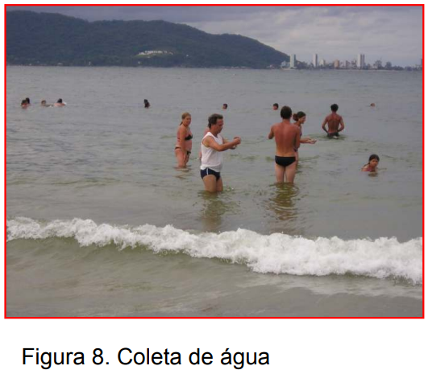
10. ANÁLISE DA ÁGUA
Conservação e preservação
• Exame microbiológicos o mais rápido possível;
• No caso de não ser possível, as amostras devem ser acondicionadas sob refrigeração, entre 4 e 10°C, até a chegada ao laboratório, num prazo máximo de até 30 horas após a coleta;
• Não se deve lançar mão de nenhum
preservante químico com o objetivo
de conservar a amostra até a ocasião
da análise

Slide 50
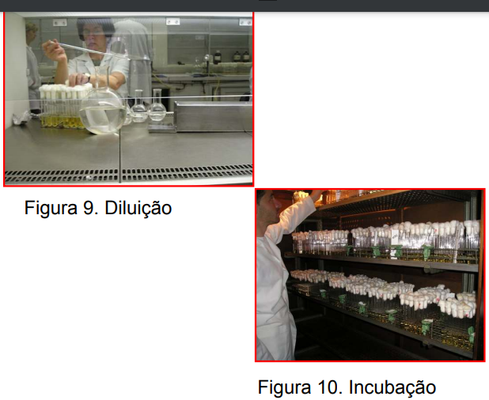
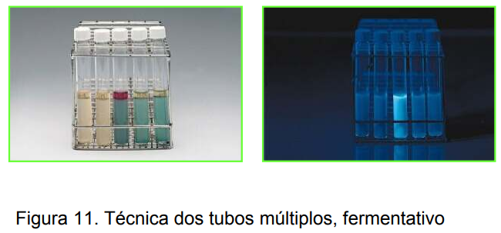
10. ANÁLISE DA ÁGUA
Processamento das análises

Slide 51
Referências - Paula Bacelar Nicolau. Microrganismos e Ambiente. www.universidadeaberta.com, 2010. - Microbiologia da água. Acesso em 29-08-2020. https://docs.ufpr.br/~jair/CursoAtsl/Aula%2010.%20Microbiologiadaagua.pdf - Beatriz Susana, et al. Técnicas de Microbiologia Sanitária e Ambiental. Universidade Estadual da Paraíba. http://www.uepb.edu.br/download/ebooks/Tecnicas-de-Microbiologia.pdf - OTSUKA, A. A. et al. Microrganismos também existem nas águas: Por que precisamos conhece-los? http://conexaoagua.mpf.mp.br/arquivos/artigos-cientificos/2016/11-microrganismos-tambem-existem-nas-aguas-por-que-precisamos-conhece-los.pdf - Leitura adicional, artigo científico: Deviprasad Samantaray, et al. Microbial Bioremediation of Industrial Effluents. Microbial Biodegradation and Bioremediation. DOI: http://dx.doi.org/10.1016/B978-0-12-800021-2.00014-5
Duvidas: elidamarnunes@usp.br

